Slide 1
Unidad de Información y Análisis Financiero
Sector Contadores
El reporte de operaciones sospechosas
Agosto 2021
Notes:
62

Slide 2
AGENDA
El rol de los sujetos obligados
Qué y cómo se reporta
El formulario para presentar el ROS
Calidad del ROS

Slide 3
El rol de los sujetos obligados
¿Qué etapas debe llevar a cabo un sujeto obligado para estar en condiciones de presentar un reporte de operación sospechosa?
Conocimiento de su cliente (Debida diligencia)
Se debe realizar en todos los casos, con un enfoque basado en riesgo.
En función de la clasificación de riesgo que le asignen al cliente realizarán una DDC diferenciada.
Monitoreo de la actividad de los clientes para detectar situaciones inusuales o sospechosas.
Analizar las inusualidades para descartarlas o confirmarlas, dejando constancia escrita y documental de lo actuado.
Presentar el ROS a la UIAF cuando no logra descartar la inusualidad.

Slide 4
El rol de los sujetos obligados
¿Cuándo el contador es sujeto obligado?
Actuación en calidad de independiente que participen en la realización de las siguientes operaciones o actividades para sus clientes:
Promesas, cesiones de promesas o compraventa de bienes inmuebles
Administración del dinero, valores u otros activos del cliente
Administración de cuentas bancarias, de ahorros o valores
Organización de aportes para la creación, operación o administración de sociedades
Creación, operación o administración de personas jurídicas u otros institutos jurídicos
Promesas, cesiones de promesas o compraventa de establecimiento comerciales
Actuación por cuenta de clientes en cualquier transacción financiera o inmobiliaria
Constituir sociedades u otras personas jurídicas
Integrar el directorio o ejercer funciones de una sociedad, socio de una asociación o funciones similares en relación con otras personas jurídicas o disponer que otras personas ejerzan dichas funciones
Facilitar un domicilio social o sede a una sociedad, una asociación o cualquier otro instrumento o persona jurídica
Ejercer funciones de fiduciario en un fideicomiso o instrumento jurídico similar o disponer que otra persona ejerza dichas funciones
Ejercer funciones de accionista nominal por cuenta de otras personas o disponer que otra persona ejerza dichas funciones, salvo cuando las sociedades coticen en un mercado regulado
Venta de personas jurídicas, fideicomisos u otros institutos jurídicos
Confección de informes de revisión limitada de estados contables cuando se superan ciertos umbrales de facturación y/o endeudamiento
Confección de informes de auditoría de estados contables

Slide 5
AGENDA
El rol de los sujetos obligados
Qué y cómo se reporta
El formulario para presentar el ROS
Calidad del ROS

Slide 6
El reporte de operaciones sospechosas
¿Qué se reporta?
Aquellas transacciones, incluidas las tentadas, que:
en los usos y costumbres de la respectiva actividad resulten inusuales;
o se presenten sin justificación económica o legal evidente;
o se planteen con una complejidad inusitada o injustificada.
Transacciones financieras que involucren activos sobre cuya procedencia existan sospechas de ilicitud.
Financiamiento del terrorismo: incluye transacciones que, aun involucrando activos de origen lícito, se sospechen vinculadas con personas que realicen actividades terroristas o estén destinados a financiar esas actividades.

Slide 7
El reporte de operaciones sospechosas
¿Qué se reporta?
Decreto N° 379/2018 – Artículo 42 – Aplica a los contadores
Si el cliente omite o se niega a proporcionar información para realizar la DDC, el sujeto obligado no establecerá una relación de negocios ni ejecutará la operación de que se trate, considerando la pertinencia de presentar un ROS a la UIAF.
Para ello, deberá evaluar razonablemente si la intención del cliente es eludir la adecuada realización de la DDC. Si considera que existe dicha intención, estará obligado a presentar un ROS a la UIAF.
Si la omisión o negativa ocurre en el marco de una operación inmobiliaria, cuando jurídicamente existan razones por las que deba continuarse con la transacción en curso, el sujeto obligado la completará y presentará un ROS a la UIAF.

Slide 8
El reporte de operaciones sospechosas
EL ROS NO ES UNA DENUNCIA. ES UN INFORME EXIGIDO POR LA LEY A DETERMINADAS PERSONAS FÍSICAS Y JURÍDICAS CUANDO NO LOGRAN DESCARTAR INUSUALIDADES EN LAS OPERACIONES REALIZADAS POR SUS CLIENTES.
LA UIAF ESTÁ OBLIGADA POR LA LEY A NO REVELAR LA INFORMACIÓN SOBRE EL SUJETO OBLIGADO QUE PRESENTA UN ROS.
LA LEY EXIME DE CUALQUIER TIPO DE RESPONSABILIDAD A LOS SUJETOS OBLIGADOS QUE PRESENTAN LOS REPORTES
LA LEY EXIGE QUE LOS SUJETOS OBLIGADOS NO INFORMEN A SUS CLIENTES NI A TERCEROS QUE PRESENTÓ UN ROS QUE LO INVOLUCRA

Slide 9
El reporte de operaciones sospechosas
¿Cómo se reporta?
Comunicación N° 2018/039 de 27/02/2018 – Sector no financiero
Para colaborar con la posible detección de operaciones inusuales o sospechosas relacionadas eventualmente con la defraudación tributaria, se emitió una Guía de operaciones de riesgo y señales de alerta relacionadas con la defraudación tributaria.
(Comunicación N° 2018/294 https://www.bcu.gub.uy/Comunicados/seggco18294.pdf)

Slide 10
AGENDA
El rol de los sujetos obligados
Qué y cómo se reporta
El formulario para presentar el ROS
Calidad del ROS

Slide 11
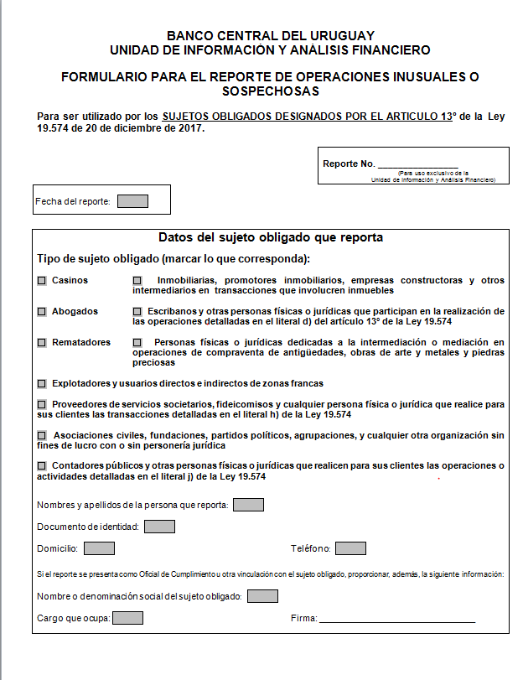
El reporte de operaciones sospechosas

Slide 12
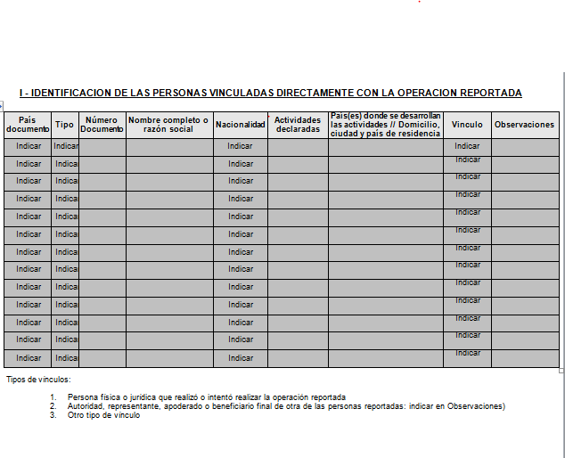
El reporte de operaciones sospechosas

Slide 13
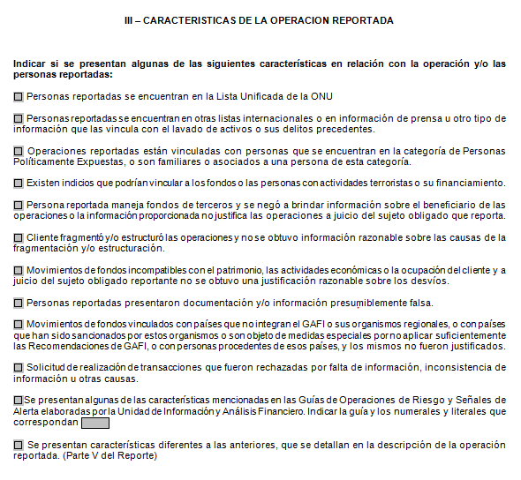
El reporte de operaciones sospechosas

Slide 14
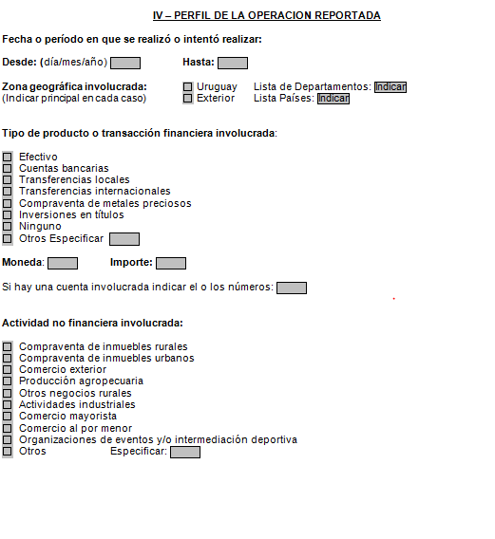
El reporte de operaciones sospechosas

Slide 15
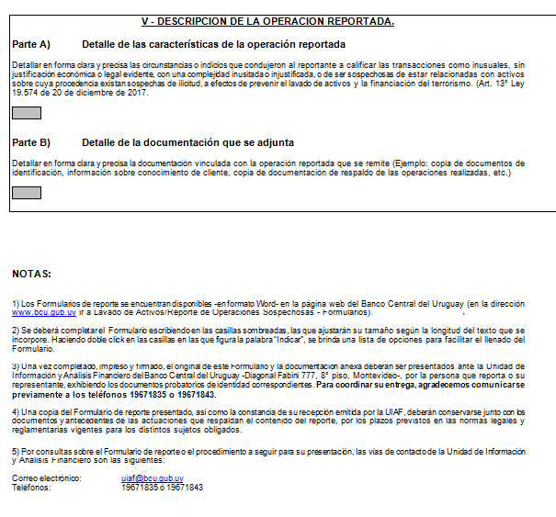
El reporte de operaciones sospechosas

Slide 16
Formato del ROS
El reporte de operaciones sospechosas
Identificación de las personas vinculadas directa e indirectamente con la operación reportada
Características de la operación y personas reportadas
Perfil de la operación reportada
Descripción de la operación reportada

Slide 17
Formato del ROS
El reporte de operaciones sospechosas
Características de la operación y personas reportadas
La elección precisa de la/s característica/s permite determinar el grado de prioridad en el análisis.
Una vez recibido el reporte el sistema informático de la UIAF alerta a los analistas sobre el tipo de ROS recibido (Urgente, Prioridad Alta, Media, Baja)
Permite asignar prioridades para comenzar el proceso de decisión sobre el envío de instrucciones al reportante (72 horas hábiles)

Slide 18
Formato del ROS
El reporte de operaciones sospechosas
Características de la operación y personas reportadas
Personas reportadas se encuentran en la lista de la ONU
Personas reportadas se encuentran en otras listas internacionales o en información de prensa u otro tipo de información que las vincula con el lavado de activos o sus delitos precedentes.
Operaciones reportadas están vinculadas con personas que se encuentran en la categoría de Personas Políticamente Expuestas, o son familiares o asociados a una persona de esta categoría.
Existen indicios que podrían vincular a los fondos o las personas con actividades terroristas o su financiamiento.

Slide 19
Formato del ROS
El reporte de operaciones sospechosas
Características de la operación y personas reportadas
Persona reportada maneja fondos de terceros y se negó a brindar información sobre sus clientes o la información proporcionada no justifica las operaciones a juicio de la institución.
Cliente fragmentó y/o estructuró las operaciones y no se obtuvo información razonable sobre las causas de la fragmentación y/o estructuración.
Movimientos de fondos incompatibles con el patrimonio, las actividades económicas o la ocupación del cliente y a juicio de la institución reportante no se obtuvo una justificación razonable sobre los desvíos.
Personas reportadas presentaron documentación y/o información presumiblemente falsa.

Slide 20
Formato del ROS
El reporte de operaciones sospechosas
Características de la operación y personas reportadas
Movimientos de fondos vinculados con países que no integran el GAFI o sus organismos regionales, o con países que han sido sancionados por estos organismos o son objeto de medidas especiales por no aplicar suficientemente las Recomendaciones de GAFI, y los mismos no fueron justificados.
Solicitud de apertura de cuentas o realización de transacciones que fueron rechazadas por falta de información, inconsistencia de información u otras causas.
A juicio de la institución, se presentan características diferentes a las anteriores que deben indicarse en la descripción de la operación reportada.

Slide 21
AGENDA
El rol de los sujetos obligados
Qué y cómo se reporta
El formulario para presentar el ROS
Calidad del ROS

Slide 22
Ciclo de inteligencia financiera
Sujetos obligados –Detección
UIF - Análisis
Fiscalía - Investigación
Datos financieros y no financieros
Proceso de inteligencia financiera
Transforma los datos en información útil
Trata de confirmar si existen elementos de inusualidad o sospecha
Informe de inteligencia financiera
Resolución
(Justicia)
Otras fuentes de información
Datos financieros y no financieros

Slide 23
El reporte de operaciones sospechosas
ALGUNAS CONSIDERACIONES
El ROS es el insumo que da inicio al proceso de inteligencia financiera
Debe poseer determinadas características para que el producto final del proceso (el informe de inteligencia financiera) sea útil para sus destinatarios
UIAF publicó un documento sobre “Mejores Prácticas para la elaboración de ROS” que se encuentra en el sitio web del BCU
https://www.bcu.gub.uy/Servicios-Financieros-SSF/UIAF/Mejores-Practicas_ROS.pdf

Slide 24
El reporte de operaciones sospechosas
¿QUÉ SE ESPERA ENCONTRAR EN EL ROS?
Información que permita responder un conjunto de interrogantes sobre:
Personas involucradas
Productos utilizados
Motivos del reporte
¿QUIÉN?
¿QUÉ?
¿CUÁNDO?
¿CÓMO?
¿DÓNDE?
¿PARA QUÉ?
¿POR QUÉ?

Slide 25
PRINCIPIOS PARA LA ELABORACIÓN DE ROS
El reporte de operaciones sospechosas
INTEGRIDAD
PRECISIÓN
OPORTUNIDAD

Slide 26
El reporte de operaciones sospechosas
INTEGRIDAD
Aspectos objetivos
Datos identificatorios completos que estén disponibles sobre las personas objeto del ROS
Fechas de las transacciones
Montos de las operaciones
Seleccionar el tipo de producto, la actividad financiera y no financiera involucrada
Aspectos subjetivos
Indicar las características precisas de inusualidad o sospecha que presenta el caso
Describir claramente los motivos del reporte: elementos que llevaron a calificar al cliente y/o sus transacciones como inusuales o sospechosas
Un reporte completo evita demoras en el análisis

Slide 27
El reporte de operaciones sospechosas
PRECISIÓN
Refiere a la correcta identificación, descripción y/o elección de los aspectos objetivos y subjetivos que deben contener los ROS, que denoten un grado de análisis adecuado.
Ejemplos:
Inexistencia de errores en los datos identificatorios de las personas, los productos utilizados, los montos involucrados.
Elección correcta de las características que presenta el caso.
Adecuada descripción de la situación reportada y de los motivos del reporte.

Slide 28
El reporte de operaciones sospechosas
OPORTUNIDAD
Momento de la presentación
Cuando se realizan o intentan realizar las transacciones que se califican como inusuales o sospechosas.
Cuando el sujeto obligado obtiene información que lo lleva a calificar al cliente y/o sus transacciones como inusuales o sospechosas luego de que se efectuaron las mismas.
La UIAF y las autoridades judiciales deben estar en condiciones de adoptar alguna medida preventiva si fuera necesario.

Slide 29
El reporte de operaciones sospechosas
PRINCIPALES DEBILIDADES DETECTADAS
Carencias en completar los datos del perfil de la operación.
En algunos casos no queda claro el momento en que se solicita información al cliente o el momento en que comenzó el análisis de las operaciones.
Tiempo prolongado en el proceso para presentar el ROS.
Referencias genéricas a la existencia de “noticias de prensa negativa”, sin indicar fecha del antecedente, país, delito y un relato que permita conocer los motivos de las investigaciones.

Slide 30
El reporte de operaciones sospechosas
Consideraciones sobre la presentación de reportes
Importancia de verificar que el reporte contenga todos los elementos esenciales antes de su envío.
Prestar especial consideración al momento de la presentación del reporte para que la UIAF esté en condiciones de brindar instrucciones.

Slide 31
Gracias por su atención
Notes:
31

